Slide 1
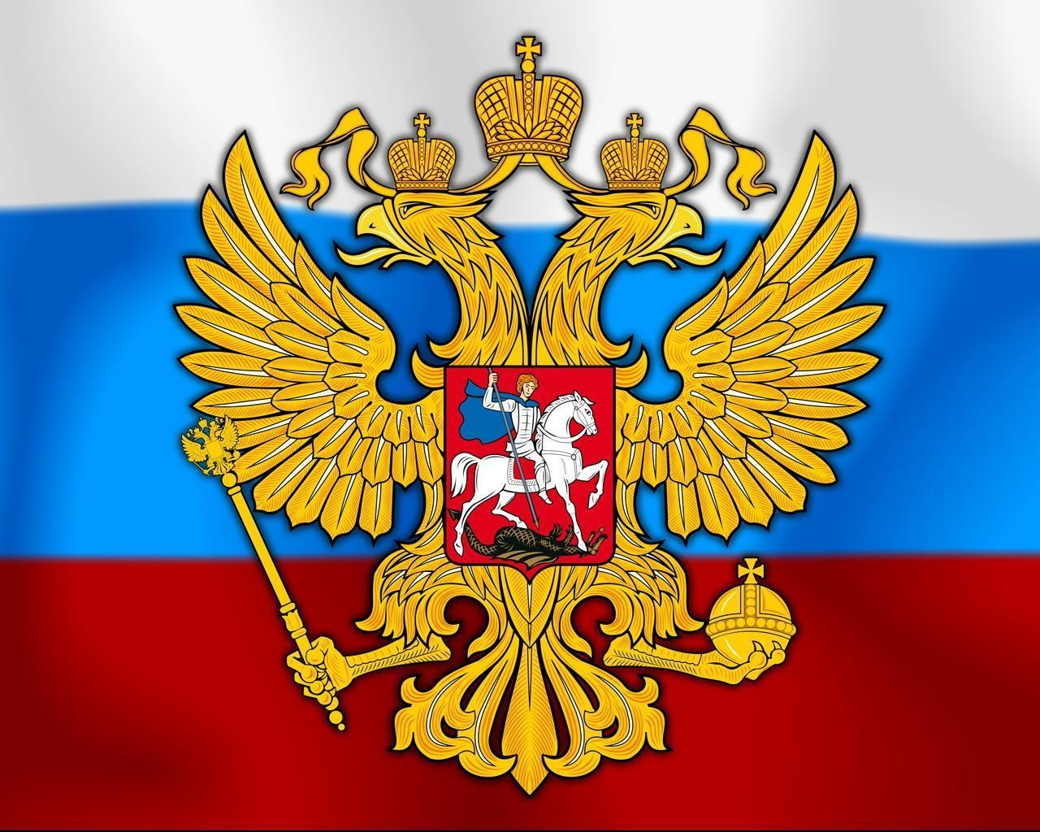
День Герба Российской Федерации.

Slide 2
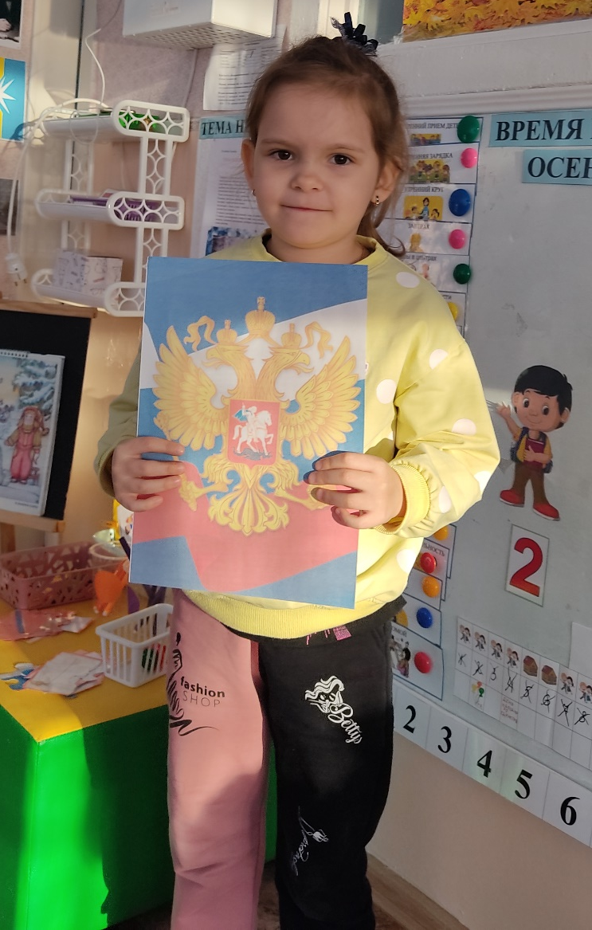
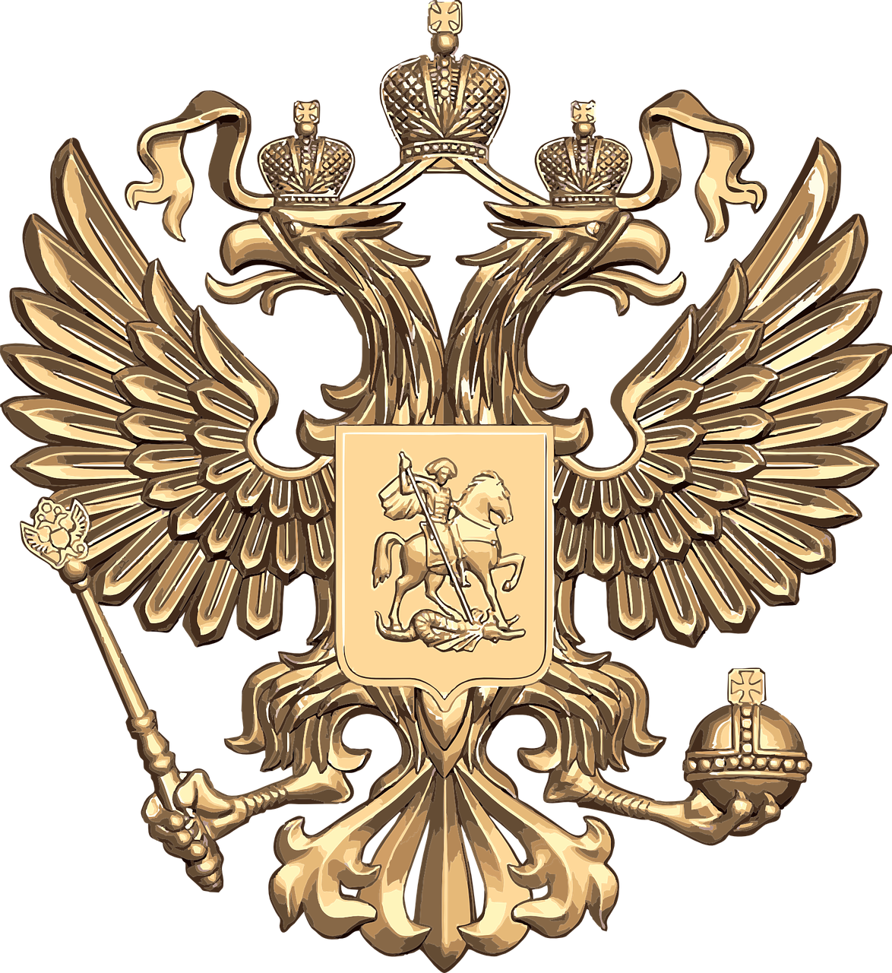
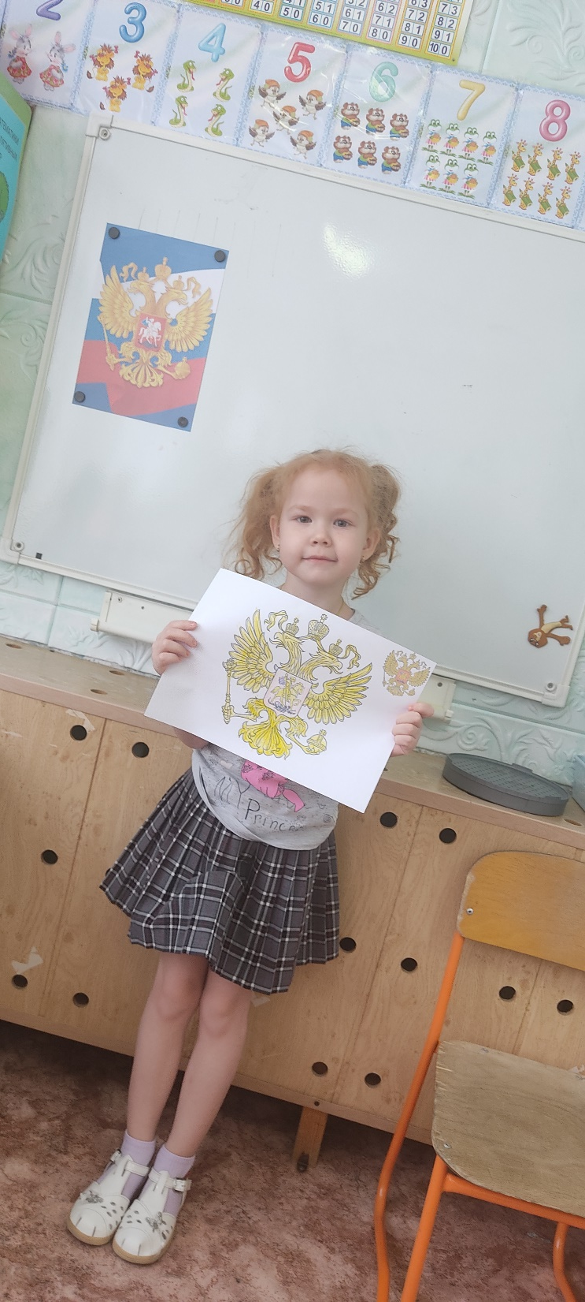
В каждой стране есть особая атрибутика, которая отличает её от других государств, подчеркивает независимость и историческую самобытность нации. С 30 ноября 1993 года гербом России является двуглавый орёл – символ Российской империи.
В группе «Хозяюшка» прошёл государственный праздник – День Герба Российской Федерации.

Slide 3
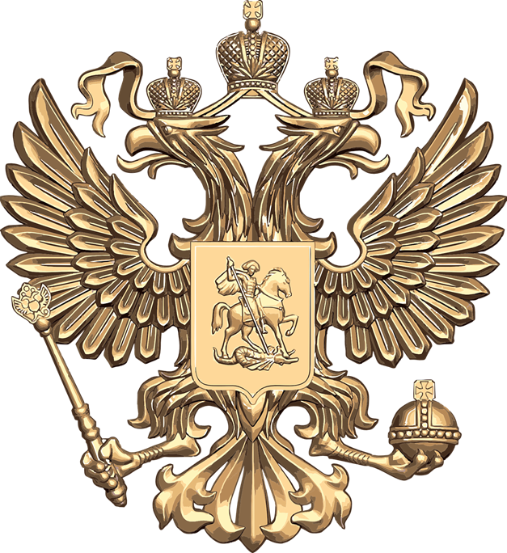
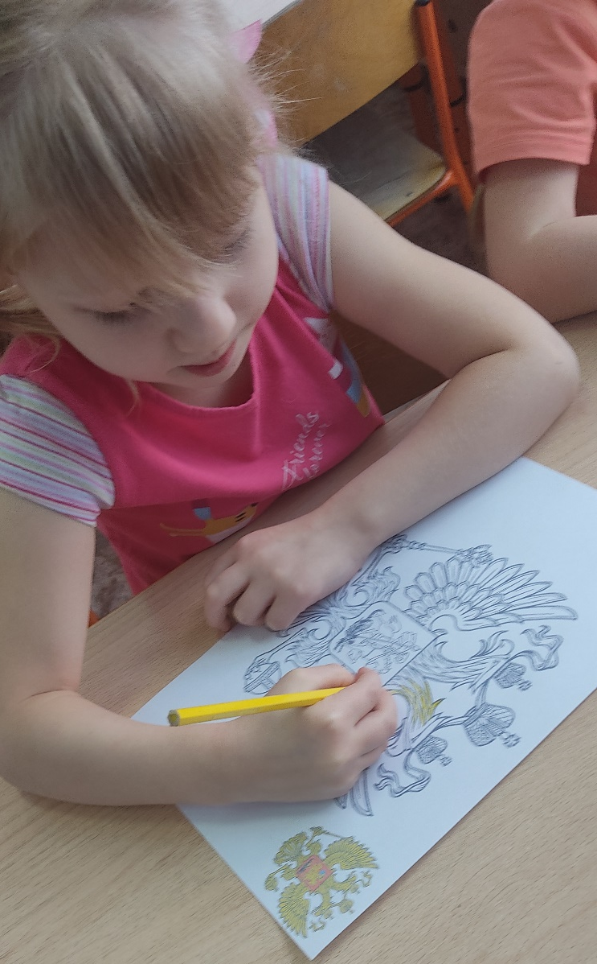
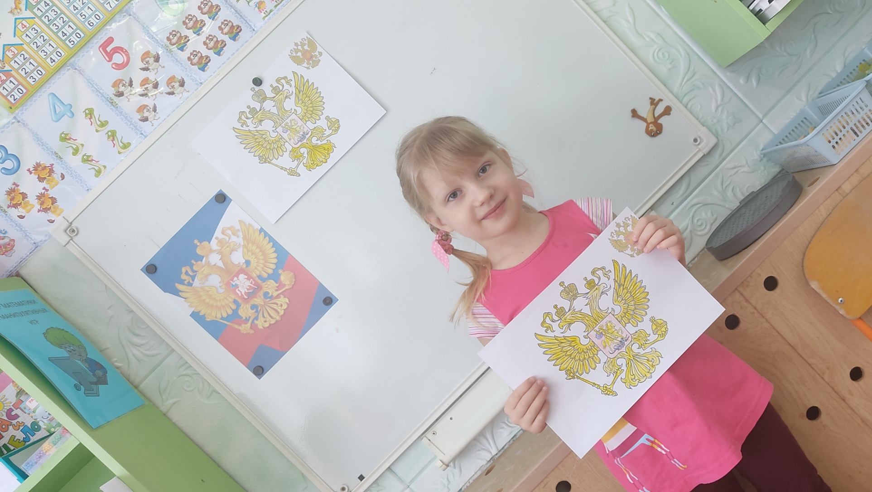

Slide 4
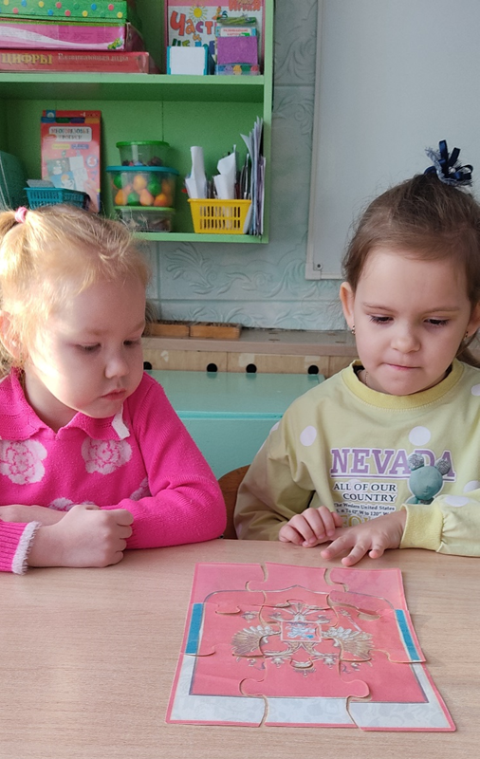
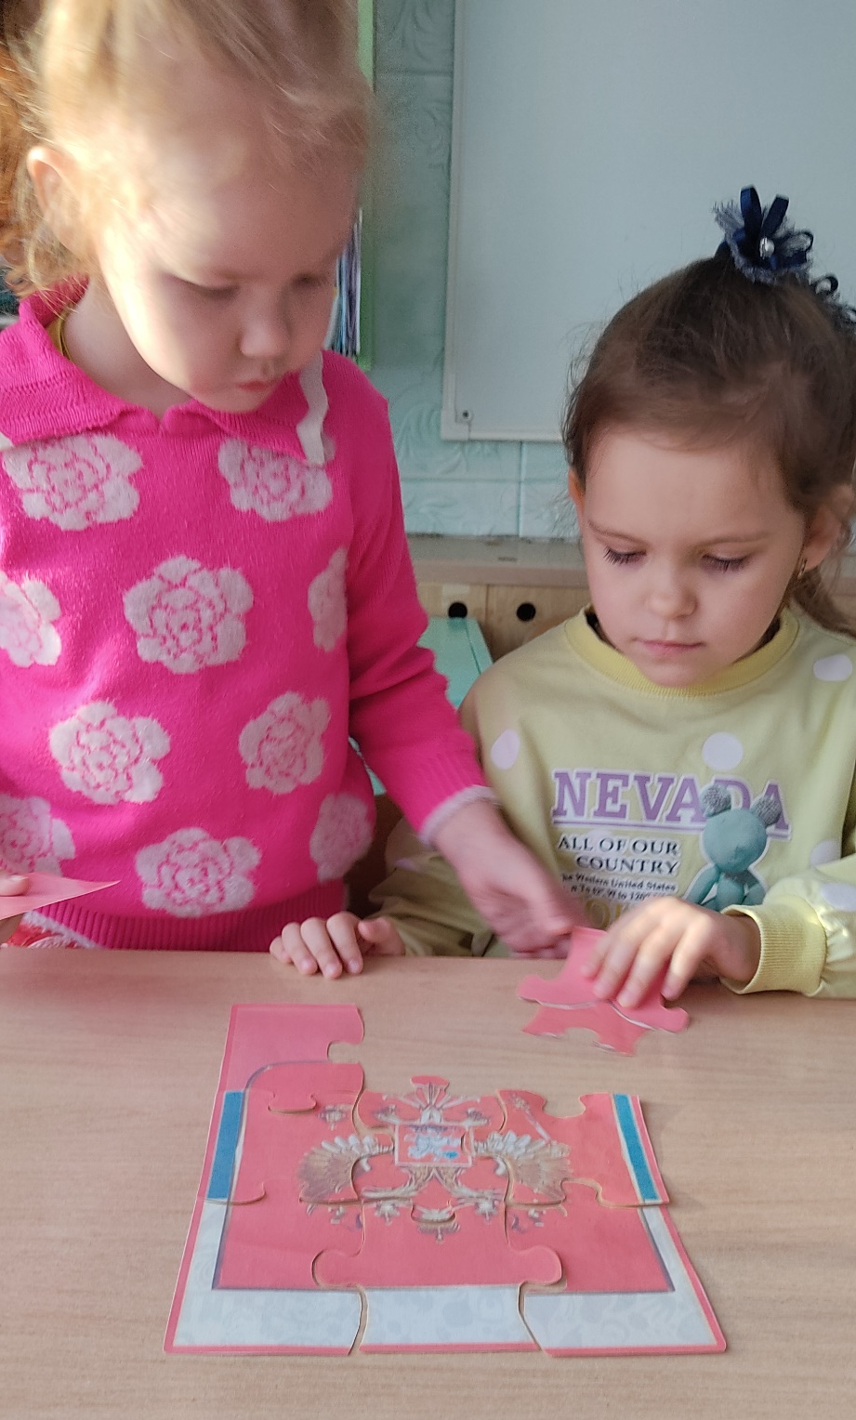
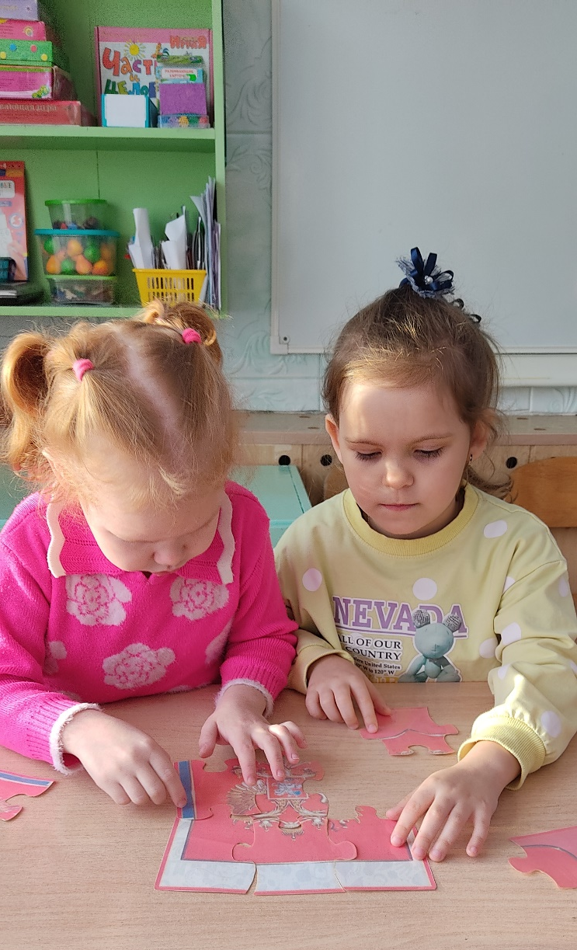

Slide 5
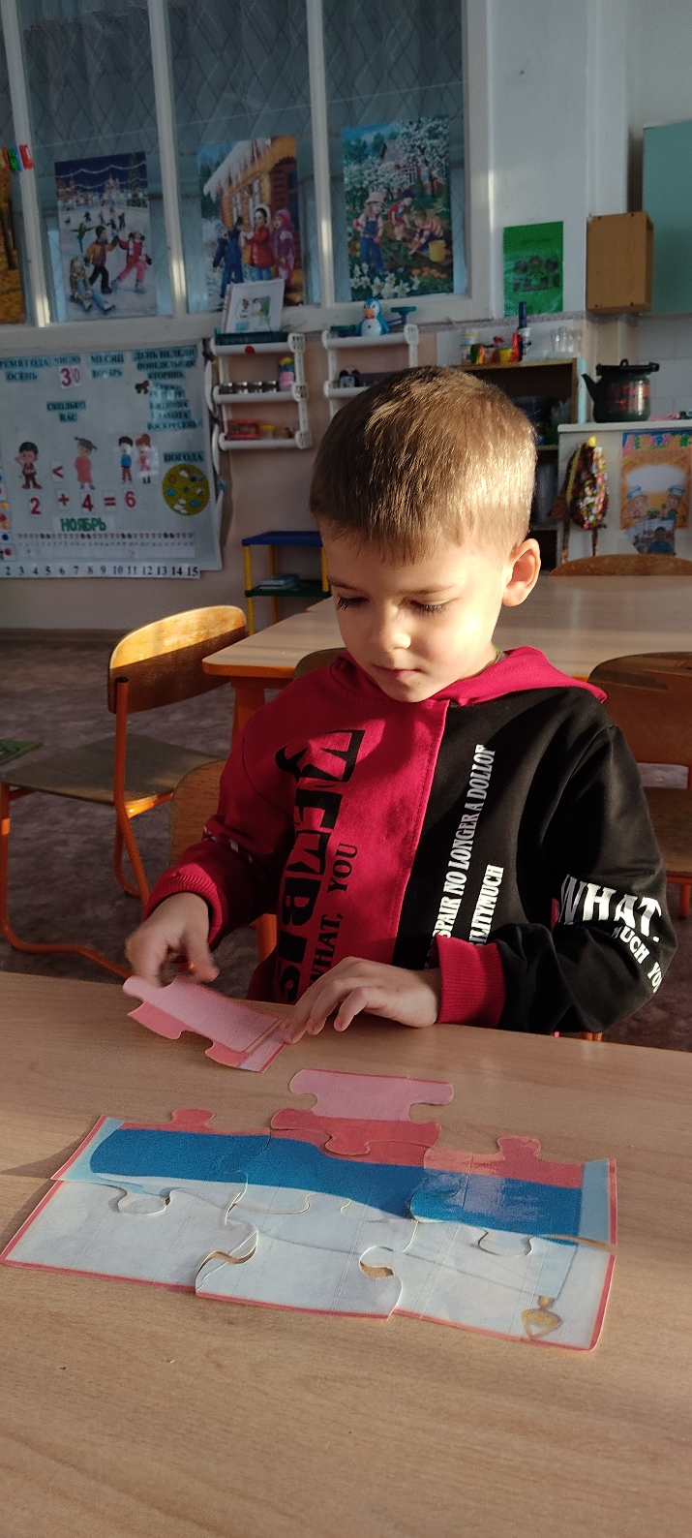
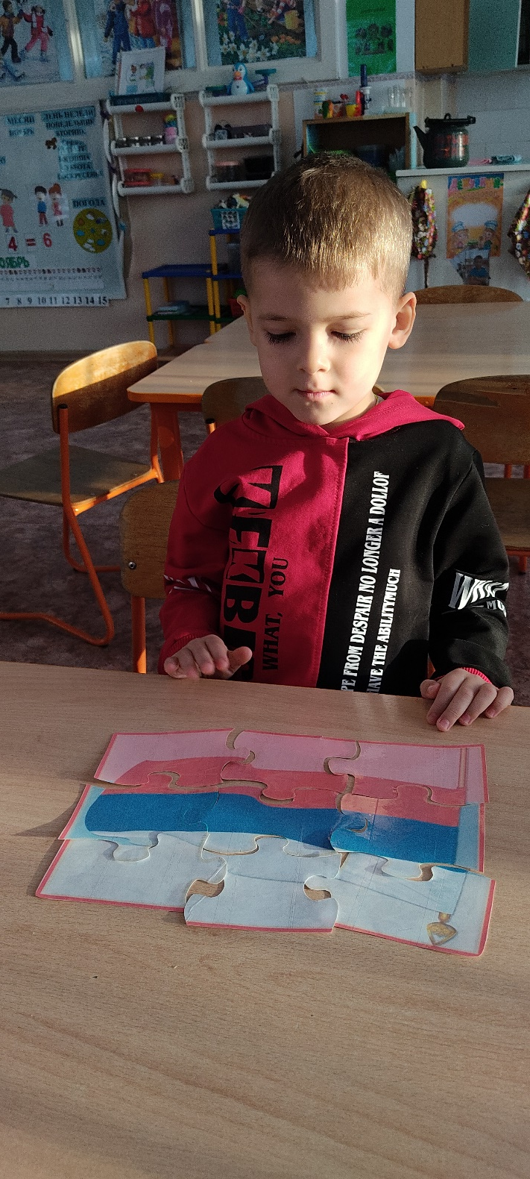

Slide 6
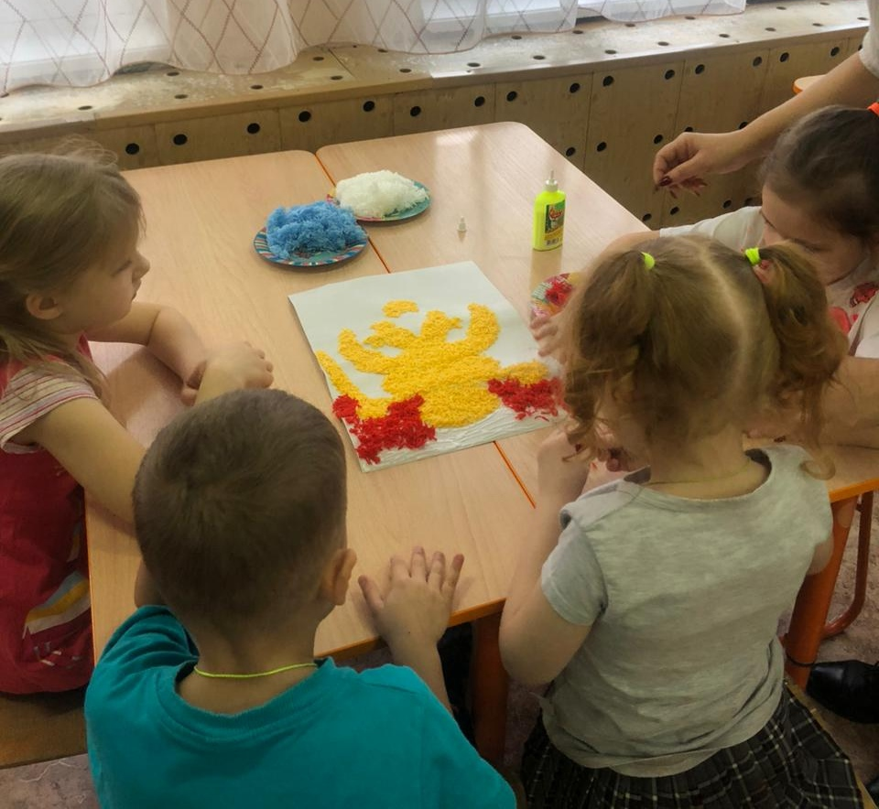
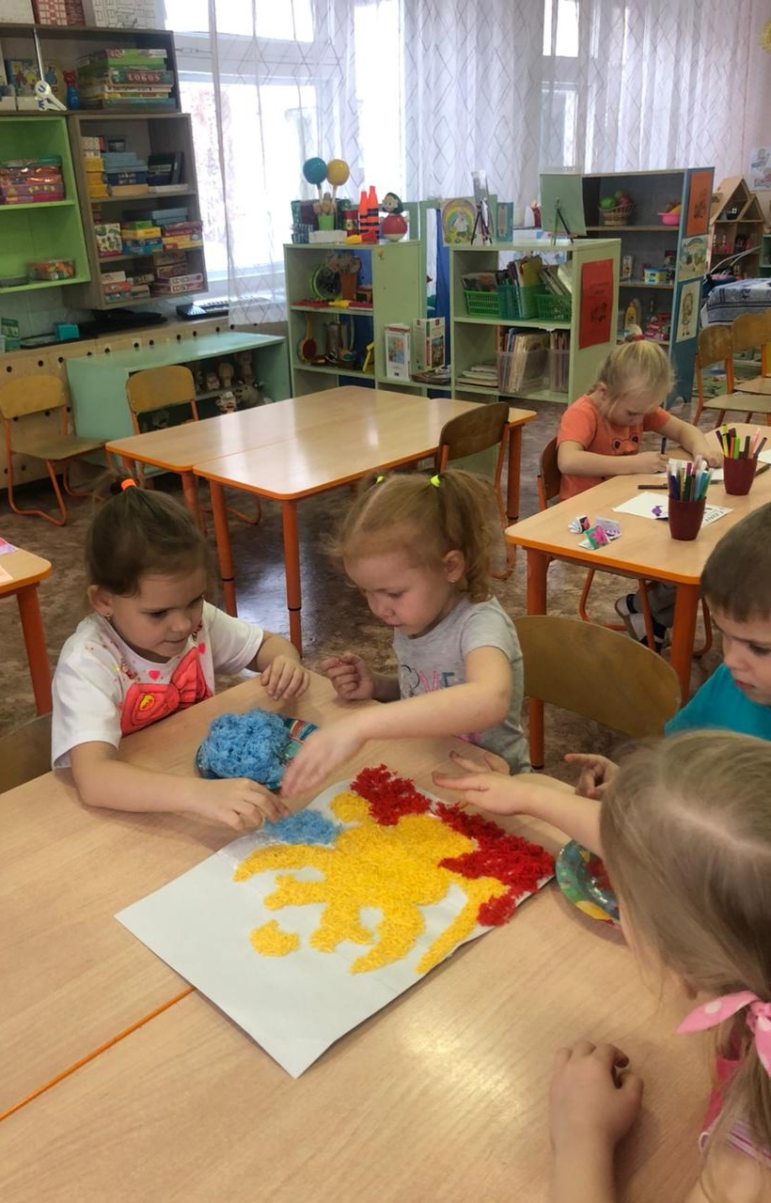

Slide 7
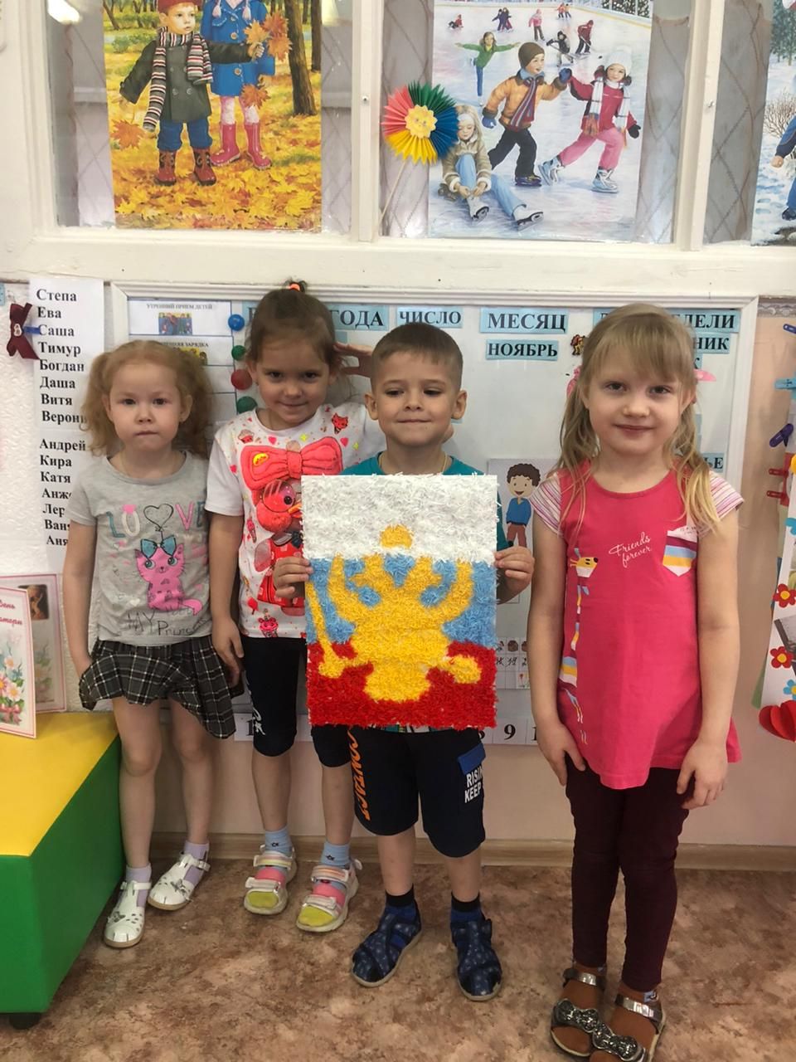
У России величавый
На гербе орёл двуглавый,
Чтоб на запад и восток
Он смотреть бы сразу мог.
Сильный, мудрый он и гордый.
Он – России дух свободный.
В. Степанов

